Slide 1


13.11.2024 Trenčín
26.11.2024 Žilina
28.11.2024 Trnava
SEMINÁR PRE ŽIADATEĽOV
FOND MALÝCH PROJEKTOV
INTERREG SLOVENSKO - ČESKO
2021 - 2027

Slide 2

PROGRAM Seminára pre žiadateľov
Predstavenie Správcu a Administrátora ČR/SR
Predstavenie Fondu malých projektov
Výzvy na predkladanie žiadostí o financovanie malého projektu
Oprávnenosť výdavkov FMP
Prílohy k žiadosti o FINMP
Prestávka
Formulár Žiadosti o financovanie malého projektu – fmp.egrant.sk
Hodnotiaci a výberový proces
Publicita a informovanosť
Diskusia a priestor na otázky

Slide 3

Predstavenie Správcu a Administrátora SR/ČR

Slide 4
Predstavenie Správcu a Administrátora ČR/SR
Euroregión Bílé - Biele Karpaty Správca Fondu malých projektov
2021 - 2027
Delegovanie administrácie na slovenskej strane hranice - Trenčiansky samosprávny kraj
Delegovanie administrácie na českej strane hranice - Region Bílé Karpaty

Slide 5

Predstavenie Správcu a Administrátora ČR/SR
SPRÁVCA
Fond malých projektov 2.2
Fond malých projektov 3.2
Euroregión Bílé-Biele Karpaty
K dolnej stanici 7282/20A
911 01 Trenčín
www.erbbk.eu
ADMINISTRÁTOR SR
Trenčiansky samosprávny kraj
K dolnej stanici 7282/20A
911 01 Trenčín
tel: +421 32 6555 413,414,415,408
mob.: +421 901 918 153
e-mail: fmp@tsk.sk
https://www.tsk.sk/
ADMINISTRÁTOR ČR
Region Bílé Karpaty
nám. T. G. Masaryka 1280
760 01 Zlín
tel.: + 420 573 776 055
mob.: +420 739 612 340
e-mail: fmp@regionbilekarpaty.cz
www.regionbilekarpaty.cz

Slide 6

Predstavenie
Fondu malých projektov

Slide 7

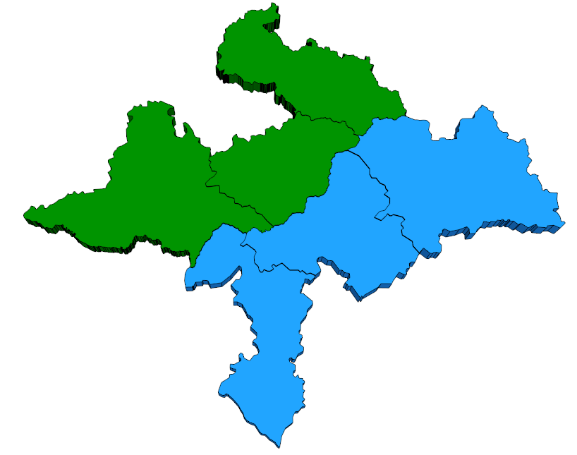

Fond malých projektov 2021+ vymedzenie územia
Moravskoslezský
kraj
Zlínský
kraj
česká strana
Moravskoslezský, Zlínský a Jihomoravský kraj
slovenská strana
Žilinský, Trenčiansky a Trnavský samosprávny kraj
Realizácia malého projektu musí mať pozitívny dopad na programovú oblasť FMP (územie vyššie uvedených krajov).
Jihomoravský kraj
Žilinský
kraj
Trenčiansky
kraj
Trnavský
kraj

Slide 8


FMP v období 2021+
10 % EFRR z Programu Interreg Slovensko - Česko je vyčlenených na FMP (7,974 mil. EUR)
Výška podpory malého projektu:
  EFRR max. 80 %
  SR žiadatelia zo ŠR SR max. 12%
  ČR žiadatelia zo ŠR ČR 0%
2 priority:
    priorita 2.2 Kultúra a cestovný ruch
    priorita 3.2 Miestne iniciatívy – aktivity typu „ľudia ľuďom“
min. výška na malý projekt je EFRR 5 000 EUR
Realizácia max. 12 mesiacov
Aktivity malého projektu nemôžu byť ukončené pred schvaľovaním na zasadnutí Regionálneho výboru FMP
Elektronický systém predkladania žiadostí o financovanie MP – fmp.egrant.sk
Info na web stránke ER BBK www.erbbk.eu
+ www.regionbilekarpaty.cz + www.tsk.sk
2.2 Kultúra a cestovný ruch
3.2 Miestne iniciatívy

Slide 9

Základné informácie FMP 2021+
Podpora malých projektov na regionálnej úrovni s cezhraničným významom.
Evidentný cezhraničný dopad
Výsledky a výstupy sa musia prejaviť na obidvoch stranách hranice
Zapojenie cezhraničného partnera (spoločná príprava, spoločný personál, spoločné financovanie, spoločná realizácia)
Nie sú podporované opakované tradičné aktivity bez inovatívnych prvkov a bez pridanej hodnoty
Všetky malé projekty sú financované žiadateľom, rozpočet má iba žiadateľ, t. j. jeden rozpočet projektu!
Systém financovania: refundácia!
Oprávnení žiadatelia – mestá, obce, združenia obcí, kraje, organizácie zriadené krajmi, alebo mestami/obcami, neziskové organizácie, občianske združenia, záujmové združenia právnických osôb a iné (bližšie popísané v PPŽ).
Projektové partnerstvo – deklaruje sa Dohodou o spolupráci partnerov na malom projekte
Burza partnerov – formulár k vyplneniu na webe RBK + elektronický formulár a zoznam partnerov s projektovým zámerom FMP z CZ/SK na https://erbbk.eu/burza-partnerov/

Slide 10
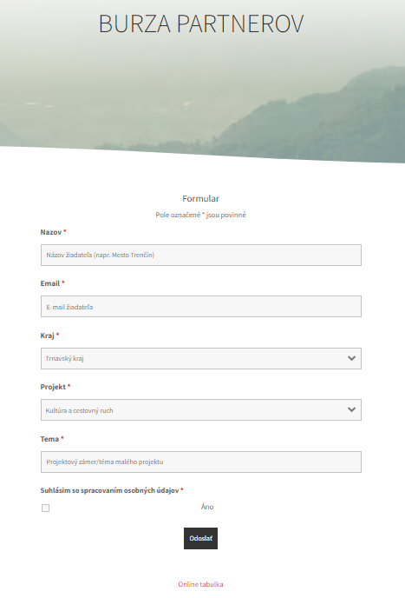
BURZA PARTNEROV
SK/CZ
https://erbbk.eu/burza-partnerov/

Slide 11
Vyhlásené výzvy na predkladanie žiadostí o financovanie malého projektu

Slide 12
Výzva
FMP/KCR/02
Priorita 2.2: Kultúra a cestovný ruch
Špecifický cieľ: Posilnenie úlohy kultúry a udržateľného cestovného ruchu v oblasti hospodárskeho rozvoja, sociálneho začlenenia a sociálnej inovácie
Podporované typy akcií:
Zachovanie a obnova kultúrneho a prírodného dedičstva
aktivity zamerané najmä na zachovanie, modernizáciu a budovanie turistickej infraštruktúry, zlepšenie technického stavu hmotného kultúrneho dedičstva a prírodných pamiatok, dovybavenie expozícií pamiatok s cezhraničným významom, ...
budovanie cyklotrás nie je oprávnené, mobiliár k cyklotrasám je oprávnený
Dôraz na PREPÁJANIE existujúcich pamiatok, zaujímavostí a služieb na oboch stranách hranice !
2. Spolupráca a výmena skúseností pri vytváraní a propagácii komplexných produktov cestovného ruchu
- neinvestičné aktivity s cieľom zvyšovania povedomia a informovanosti obyvateľov a návštevníkov o atraktivitách cezhraničného územia, zatraktívnenie produktov cestovného ruchu, vytváranie spoločných produktov a destinácií, marketing, propagácia, inovatívne a digitálne prístupy v CR a pod.

Slide 13
Výzva
FMP/KCR/02
Kód výzvy: FMP/KCR/02
Typ výzvy: uzavretá
Dátum vyhlásenia: 18.10.2024
Dátum uzatvorenia: 18.12.2024 o 14:00 hod.
Alokácia výzvy: 1 134 230,00 EUR
Výška príspevku EFRR na malý projekt: min. 5 000 EUR, max. 50 000 EUR
(max. výška celkového rozpočtu MP 62 500 EUR)
https://erbbk.eu/2-vyzva/
Elektronická žiadosť: https://fmp.egrant.sk/
Podmienka – investičné náklady a náklady na stavebné práce (kapitola 5a+5b rozpočtu MP) max. 90% celkového rozpočtu MP. Realizovaná investícia musí tvoriť samostatný funkčný celok naviazaný na realizáciu mäkkých aktivít projektu.

Slide 14
Výzva
FMP/MI/02
Priorita 3.2: Miestne iniciatívy
Špecifický cieľ: Budovanie vzájomnej dôvery najmä propagáciou akcií typu „ľudia ľuďom“
Podporovaný typ akcií:
Vytváranie nových a upevňovanie existujúcich partnerstiev, sietí a cezhraničných štruktúr vrátane činností zameraných na voľnočasové a záujmové aktivity.
Aktivity podporujúce sociálne, športové a kultúrne kontakty v cezhraničnom regióne, spoločné aktivity v oblastiach – vzdelávanie, história, kultúra, umenie, príroda, technológie, zdravie, životný štýl atď.
Projekty zamerané na neinvestičné aktivity.

Slide 15
Výzva
FMP/MI/02
Kód výzvy: FMP/MI/02
Typ výzvy: uzatvorená
Dátum vyhlásenia: 18.10.2024
Dátum uzatvorenia: 18.12.2024 o 14:00 hod.
Alokácia výzvy: 2 000 000 EUR
Výška príspevku EFRR na MP: min. 5 000 EUR max. 30 000 EUR (max. celková výška rozpočtu MP 37 500 EUR)
https://erbbk.eu/2-vyzva/
Elektronická žiadosť: https://fmp.egrant.sk/
Podmienka – investičné náklady (kapitola 5a rozpočtu MP) max. 50% celkového rozpočtu MP
Pozn. Zakúpený majetok je oprávnený iba ak je nevyhnutný na realizáciu MP a jeho využitie je v žiadosti dostatočne popísané a to ako počas realizácie projektu, tak aj v dobe udržateľnosti MP.
V priorite Miestne iniciatívy nie sú povolené stavebné práce.

Slide 16

Oprávnenosť výdavkov FMP

Slide 17
Oprávnenosť výdavkov FMP – príloha č. 4 Príručky pre žiadateľa
Všeobecné princípy oprávnenosti výdavkov:
Časová oprávnenosť:
oprávnenosť výdavkov začína dňom nasledujúcim po dni podania žiadosti o financovanie malého projektu. Obdobie oprávnenosti musí zodpovedať termínom uvedeným v harmonograme aktivít MP uvedenom v Zmluve s KU , tj. rozhodujúci dátum pre oprávnenosť výdavkov je dátum ktorý nastane neskôr.
oprávnenosť výdavkov končí posledným dňom realizácie aktivít malého projektu uvedenom v Zmluve s KU, t.j. deň zdaniteľného plnenia/deň dodania danej tovaru/služby/ deň vystavenia Fa musí byť najneskôr v posledný deň harmonogramu MP.
Výdavky na prípravu malého projektu nie sú oprávnené.
Výdavky malého projektu musia byť jednoznačne prepojené na aktivity malého projektu, ciele projektu a očakávané výstupy.
Využitie nadobudnutého majetku musí byť dostatočne popísané v žiadosti o FINMP počas realizácie aktivít projektu, ako aj v dobe udržateľnosti.
Výdavky musia byť v súlade s rozpočtom schválenej žiadosti o financovanie malého projektu
Výdavky musia byť vynaložené v súlade s príslušnými právnymi predpismi a musia byť vedené v analytickej účtovnej evidencii projektu konečného užívateľa.
Paušálne výdavky sa nedokladajú, ale musia byť v analytickej evidencii projektu zaúčtované.

Slide 18
Rozpočtové kapitoly malého projektu

Slide 19

Oprávnenosť výdavkov FMP Kapitola 1
Náklady na zamestnancov
Ide o pracovné pozície na základe pracovných zmlúv, dohôd uzatvorených podľa Zákonníka práce č. 311/2001 Z. Z. v platnom znení/Zákoníka práce č. 262/2006 Sb. v platnom znení
Spôsob vykazovania:
1. Paušál 15% alebo 3% z ostatných priamych výdavkov, tj. z kapitoly 3, 4 a 5
nedokladá sa
táto metóda sa nemôže kombinovať s inou metódou vykazovania nákladov na zamestnancov
2. UNIT COST – jednotkové náklady - limity stanovené v prílohe
k Oprávnenosti výdavkov – Tabuľka pracovných pozícií a príslušné výšky sadzieb pri uplatnení jednotkových nákladov (mesačná alebo hodinová sadzba)
- je možné kombinovať s metódou „1720“
- je potrebné preukázanie vzniku/uzatvorenia pracovného pomeru

Slide 20
Oprávnenosť výdavkov FMP Kapitola 1
Náklady na zamestnancov
3. Hodinová sadzba „1720“
- táto metóda vychádza z Nariadenia EP a Rady EÚ 1030/2021, čl. 55 ods. 2 písm. a)
Žiadateľ vypočíta podľa návodu v Oprávnenosti výdavkov FMP pričom pri predložení žiadosti o financovanie malého projektu žiadateľ predkladá:
dokumentáciu o existencii danej pracovnej pozície v organizácii – anonymizované pracovné zmluvy s anonymizovanými výplatnými páskami za obdobie 12 mesiacov pred predložením žiadosti o FINMP (v prípade ak žiadateľ nevie zdokumentovať 12 mesiacov, je možné použiť kratšie obdobie, nie však menej ako 6 mesiacov).
spôsob výpočtu – vzory výpočtu pri 12 mesiacoch alebo pri kratšej dobe sú uvedené v Oprávnenosti výdavkov FMP, str. 10.
V prípade využitia tejto metódy je uvedená dokumentácia povinnou prílohou k žiadosti o FINMP
!!! Náklady na zamestnancov si žiadateľ nemusí nárokovať, pokiaľ vlastný personál zabezpečí chod projektu. !!!

Slide 21
Oprávnenosť výdavkov FMP
Kapitola 2
Cestovné náklady a náklady na ubytovanie
Spôsob vykazovania: Paušál 7% z kapitoly 1
- ide o cestovné náhrady súvisiace so služobnými cestami zamestnancov z kapitoly 1, ktoré vzniknú na základe Zákona o cestovných náhradách č. 283/2002 Z.z. v platnom znení / Zákona o cestovních náhradách č. 201/1998 Sb. v platnom znení
- môžu byť nárokované len v prípade, ak je nárokovaná aj kapitola 1 Náklady na zamestnancov

Slide 22
Oprávnenosť výdavkov FMP – Kapitola 3
Náklady na externé odborné znalosti a služby
Spôsob vykazovania: Priame vykazovanie
štúdie, analýzy alebo prieskumy (ako sú napríklad hodnotenia, stratégie, koncepčné poznámky, konštrukčné plány, príručky ak sú použité v rámci realizácie aktivít malého projektu)
odborná príprava a školenia
preklady
služby týkajúce sa organizácie a realizácie akcií alebo zasadnutí
účasť na podujatiach (napr. registračné poplatky)
vývoj, úpravy a aktualizácie webových sídiel a IT systémov
propagácia, komunikácia, publicita, reklama a činnosti alebo informovanie spojené s realizáciou malého projektu alebo programom ako takým
cestovné a ubytovanie pre externých expertov a poskytovateľov služieb, ako aj pre cieľové skupiny vrátane poistenia
práva duševného vlastníctva
catering, náklady na jedlo a občerstvenie (netýka sa stretnutí projektových partnerov trvajúcich menej ako 4h), služby týkajúce sa organizácie a realizácie podujatí alebo zasadnutí (vrátane prenájmu, cateringu alebo tlmočenia)
právne poradenstvo a notárske služby, technické a finančné odborné znalosti, ostatné poradenské a účtovné služby - iba ak je to nevyhnutné v súvislosti s dosiahnutím cieľa/cieľov malého projektu
iné osobitné odborné znalosti a služby potrebné v súvislosti s realizáciou malého projektu (ako napr.: výdavky na autorský, geologický a stavebnotechnický/alebo stavebný/ dozor, archeologický prieskum).

Slide 23
Oprávnenosť výdavkov FMP – Kapitola 4
Vecné výdavky - náklady na vybavenie, spotrebný materiál a tovary
Spôsob vykazovania: Priame vykazovanie
Sem patria napr. výdavky na:
• vybavenie kancelárií (netýka sa vybavenia pre projektový tím)
• IT hardvér a softvér (netýka sa vybavenia pre projektový tím)
• nábytok, vybavenie a inštalácie
• laboratórne vybavenie
• stroje a zariadenia
• nástroje alebo prístroje
• iné osobitné vybavenie potrebné na realizáciu aktivít projektu (napr. pomôcky, odborné publikácie, tovar, živý inventár vrátane tovaru a energií potrebných pre realizáciu výskumných a vývojových aktivít projektu)
Vybavenie evidované v účtovníctve ako dlhodobý hmotný majetok a nehmotný majetok – SK žiadatelia : do 1700 eur/do 2400 eur
• spotrebný materiál, suroviny a tovary nevyhnutné na realizáciu aktivít malého projektu.

Slide 24
Oprávnenosť výdavkov FMP – Kapitola 5
Investičné náklady a náklady na stavebné práce
Spôsob vykazovania: Priame vykazovanie
5a) Investičné náklady
SK - dlhodobý hmotný majetok s nadobúdacou cenou nad 1700 EUR a náklady na dlhodobý nehmotný majetok s nadobúdacou cenou nad 2400 EUR
CZ - dlhodobý hmotný majetok s nadobúdacou cenou vyššou ako 80 000 CZK a s dobou použiteľnosti viac ako 1 rok a dlhodobý nehmotný majetok s nadobúdacou cenou nad limit stanovený internou účtovnou smernicou pre nehmotný majetok a s dobou použiteľnosti viac ako 1 rok.
5b) Náklady na stavebné práce – len Priorita 2.2 Kultúra a cestovný ruch
Výdavky na stavebné práce (napr. novostavby, nadstavby, prístavby, stavebné úpravy) sú oprávnenými výdavkami v prípade, že stavebné práce sú nevyhnuté pre splnenie cieľov malého projektu a sú využité na aktivitách projektu.
!!!!! Pri realizácii investičných aktivít musí vzniknúť samostatný funkčný celok, ktorý je využitý na mäkkých aktivitách projektu!!!
!!!!!!!!! OBSTARANIE NEHNUTEĽNOSTÍ – NIE JE OPRÁVNENÝM VÝDAVKOM !!!!!!!

Slide 25
Oprávnenosť výdavkov FMP – Kapitola 6
Administratívne a iné nepriame výdavky
Spôsob vykazovania: Paušál 15% z kapitoly 1
Do tejto rozpočtovej kapitoly spadajú všetky výdavky, ktoré prijímateľ vynakladá v súvislosti s implementáciou projektu, ale nesúvisia priamo s realizáciou aktivít projektu, nie je možné ich jednoznačne zaradiť do iných rozpočtových kapitol. Ide najmä o tieto výdavky:
• prenájom kancelárie,
• kancelárske potreby,
• údržba, upratovanie a opravy,
• verejné služby (napr. elektrina, kúrenie, voda),
• poistenie týkajúce sa vlastného majetku, budov a vybavenia kancelárií (napr. poistenie proti požiaru, krádeži atď.),
• účtovníctvo poskytované v rámci organizácie konečného užívateľa,
• finančné riadenie a externý manažment projektu,
• archívy/archivácia,
• bezpečnosť,
• komunikácia (napr. telefón, fax, internet, poštové služby, vizitky),
• vybavenie kancelárií (ak nepatria do kapitoly 4
• IT hardvér a softvér (ak nepatria do kapitoly 4.),
• nábytok a inštalácie (ak nepatria do kapitoly 4.),
• bankové poplatky za otvorenie a vedenie účtu alebo účtov, ak vykonávanie operácie vyžaduje otvorenie osobitného účtu,
• poplatky za medzinárodné finančné transakcie,
• ceniny (všetky poštové známky, hromadné poštovné a kolky a pod.),
• a ďalšie výdavky spojené s naplňovaním cieľov a aktivít malého projektu.

Slide 26
Oprávnenosť výdavkov FMP
POZOR !!!!!!
Neoprávnené výdavky – uvedené v dokumente Oprávnenosť výdavkov, kapitola 4 - ide o napr. reklamné a propagačné predmety, výdavky na povinnú publicitu vyššie ako 5% schváleného rozpočtu, výdavky na použité vybavenie s výnimkou exponátov do expozícií, SK – hotovostné platby viac ako 500 eur na deň, alebo 1000 eur na mesiac.
Príjmy projektu – sledujú sa len príjmy, ktoré vzniknú počas realizácie MP. Príjmy do výšky spolufinancovania môžu byť použité ako zdroj vlastných prostriedkov.
V prípade, ak z projektovej žiadosti vyplýva, že jeho realizáciou vzniknú príjmy, ktoré predstavujú značnú časť podpory alebo prevyšujú, takýto projekt nemôže byť podporený.
Honoráre pre umelcov – iba ako odmeny za umelecké/kultúrne činnosti – do výšky 500 eur na umelca/skupinu, maximálne však 2500 eur na MP.

Slide 27

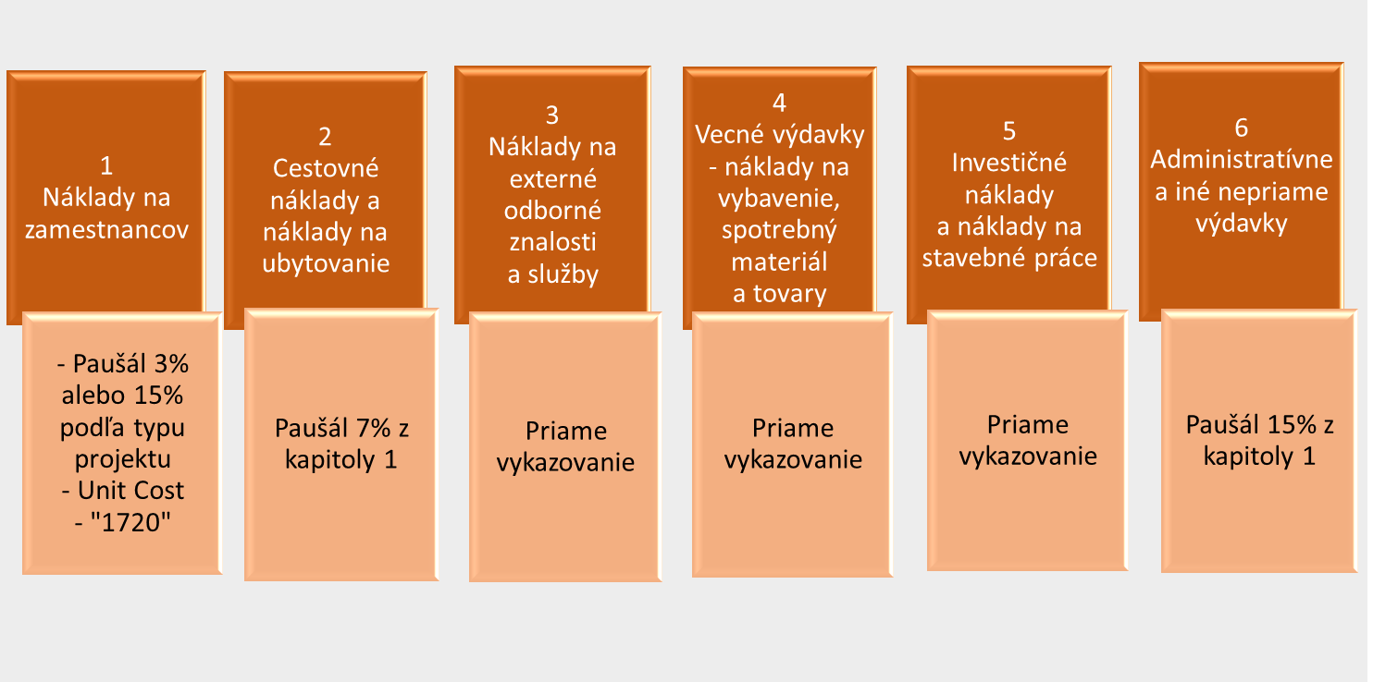
2.2 Kultúra a cestovný ruch spôsoby vykazovania výdavkov

Slide 28
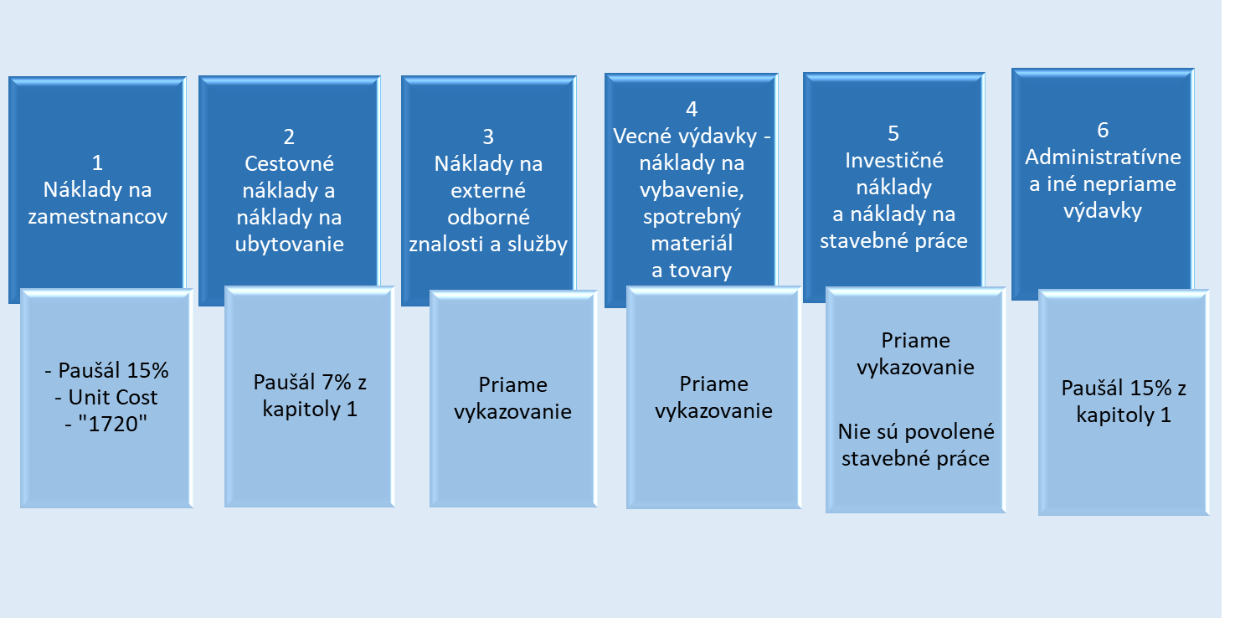
3.2 Miestne iniciatívy spôsoby vykazovania výdavkov - 1. variant

Slide 29
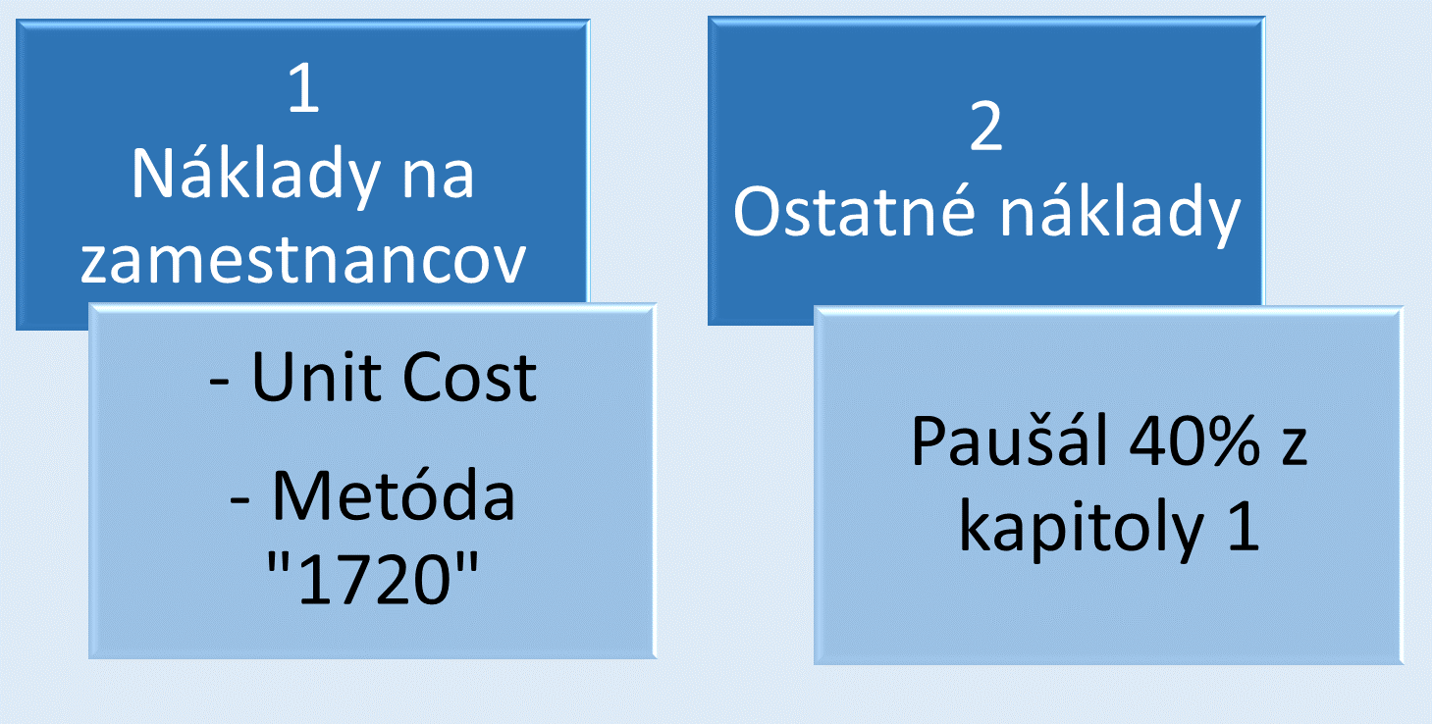
3.2 Miestne iniciatívy
Spôsoby vykazovania výdavkov - 2. variant
Projekty s vykazovaním iba nákladov na zamestnancov a s paušálnou sadzbou na ostatné výdavky

Slide 30
Prehľad uplatnenia zjednodušeného vykazovania FMP podľa priorít
Priorita | Použité formy zjednodušeného vykazovania výdavkov v rozpočtových kapitolách
2.2 Kultúra a cestovný ruch | Náklady na zamestnancov – paušálna sadzba 15%, resp. 3%; jednotkové náklady (unit cost) alebo metóda „1720“ Cestovné náklady a náklady na ubytovanie - paušálna sadzba 7% Administratívne a iné nepriame výdavky - paušálna sadzba 15%
3.2 Miestne iniciatívy | Náklady na zamestnancov – paušálna sadzba 15%, jednotkové náklady (unit cost) alebo metóda „1720“ Cestovné náklady a náklady na ubytovanie - paušálna sadzba 7% Administratívne a iné nepriame výdavky - paušálna sadzba 15%
 | Ostatné výdavky mimo nákladov na zamestnancov - paušálna sadzba 40%

Slide 31
Prílohy k žiadosti o financovanie malého projektu – Príloha č. 2 k Príručke pre žiadateľa
Povinné prílohy k žiadosti o FINMP
Doklad o menovaní štatutárneho zástupcu organizácie, ktorý podpisuje žiadosť o FINMP/Dohodu o spolupráci partnerov na malom projekte.
Splnomocnenie osoby splnomocnenej zastupovať žiadateľa/partnerov v konaní o žiadosti o FINMP/Dohode o spolupráci partnerov na malom projekte (ak relevantné)
3. Dohoda o spolupráci partnerov na malom projektu
4. Dokumenty preukazujúce spoločnú prípravu projektu
5. Dokumentácia k personálnym výdavkom – metóda „1720“
Stanovisko organizácie ochrany prírody a krajiny k možnosti významného vplyvu návrhu plánu/programu alebo projektu na územia európskej sústavy chránených území Natura 2000 (ak relevantné)
Pri investičných projektoch:
Doklady preukazujúce vlastnícke právo k nehnuteľnostiam – katastrálna mapa
Doklady k povoleniu stavby – doklad o zahájení stavebného konania (príp. doklad o predložení žiadosti o určenie stavebného úradu)
Projektová dokumentácia
Fotodokumentácia stavebného objektu – interiéru/exteriéru
Nepovinné prílohy k žiadosti o FINMP
Podporná dokumentácia pre preukázanie oprávnenosti výdavkov a ich nárokovanej výšky pre subjekty zo SR a ČR (napr. prieskum trhu a pod.)

Slide 32

Formulár žiadosti o financovanie malého projektu https://fmp.egrant.sk/

Slide 33

Nový elektronický systém na predkladanie žiadostí o financovanie malého projektu – fmp.egrant.sk

Slide 34
Hodnotiaci a výberový proces FMP

Slide 35
Hodnotiaci a výberový proces FMP – príloha č. 5 k Príručke pre žiadateľa
Kontrola a hodnotenie malých projektov prebieha na základe dokumentu „Hodnotiaci a výberový proces FMP“
Hodnotiaci a výberový proces pozostáva z nasledovných krokov:
1. Administratívna kontrola (AK) žiadosti o financovanie malého projektu
- kontrola podmienok doručenia žiadosti o FINMP
- kontrola prípustnosti žiadosti o FINMP
formálna kontrola splnenia podmienok poskytnutia príspevku
AK vykonáva Administrátor z príslušnej strany hranice.
2. Odborné hodnotenie
odborné hodnotenie sa uskutočňuje internými odbornými hodnotiteľmi a externými odbornými hodnotiteľmi
v rámci odborného hodnotenia sa posudzujú strategické hodnotiace kritériá a operatívne hodnotiace kritériá
3. Sumarizácia – Správca spracuje výstupy z odborného hodnotenia a zoradí malé projekty do sumarizačných tabuliek podľa počtu dosiahnutých bodov
v zmysle postupu z kapitoly 3 HaVP FMP.
4. Výber malých projektov – Regionálny výbor FMP

Slide 36
Hodnotiaci a výberový proces FMP
Administratívna kontrola žiadosti o financovanie malého projektu
- vykonáva Administrátor na príslušnej strane hranice
- kontrola podmienok doručenia žiadosti o FINMP – včas v elektronickej forme (18.12.2024 do 14,00 hod.), riadne – je podpísaná št. zástupcom a vyplnená v slovenskom/českom jazyku
kontrola prípustnosti žiadosti o FINMP – oprávnenosť žiadateľa/partnera, horizontálne princípy, oprávnenosť z hľadiska súladu s cieľom programu, priority špecifického cieľa, oprávnenosť z hľadiska štátnej pomoci, oprávnenosť z hľadiska cezhraničnej spolupráce – 4 kritériá, 3 musia byť splnené, povinné sú spoločná príprava, spoločná realizácia; ďalej musí byť splnené jedno zo: spoločný personál, spoločné financovanie
Ak nie sú splnené tieto dve časti administratívnej kontroly, žiadosť nepostúpi do ďalšej fázy:
- formálna kontrola splnenia podmienok poskytnutia príspevku, v ktorej sa overuje:
oprávnenosť žiadateľa a partnerov projektu, aktivít, zvolených cieľových skupín, miesta realizácie, výdavkov, MU, funkčnosti a ucelenosti projektu, a pod.
v prípade nedostatkov, pretrvávaní pochybností, žiadateľ je vyzvaný na doplnenie, resp. úpravu.

Slide 37
Hodnotiaci a výberový proces FMP
Okruhy a kritériá odborného hodnotenia
Okruh interného hodnotenia
Strategické hodnotiace kritériá
prínos MP a odôvodnenie potreby realizácie MP
cezhraničná spolupráca (spoločná príprava, spoločná realizácia, spoločný personál, spoločný rozvoj)
merateľné ukazovatele a udržateľnosť
cezhraničný dopad (spoločenský, dopad na cieľové skupiny, územný dopad, finančný dopad)
Operatívne hodnotiace kritériá
spôsob realizácie MP
komunikačné aktivity a povinná publicita
rozpočet projektu
Okruh externého hodnotenia
Strategické hodnotiace kritériá
prínos MP a odôvodnenie potreby realizácie MP
cezhraničná spolupráca (spoločný rozvoj)
merateľné ukazovatele
Operatívne hodnotiace kritériá
spôsob realizácie MP
rozpočet projektu

Slide 38
Hodnotiaci a výberový proces
2. Odborné hodnotenie
V priorite 3.2 Miestne iniciatívy:
1 odborný hodnotiteľ administrátora – príslušná strana hranice – hodnotí okruh interného hodnotenia (max. 50 bodov)
1 odborný hodnotiteľ administrátora – opačná strana hranice – hodnotí okruh externého hodnotenia (max. 50 bodov)
Maximálny počet dosiahnutých bodov je 100, pričom malý projekt môže byť podporený v prípade ak dosiahol min. 60% z maximálneho možného počtu bodov.
V priorite 2.2 Kultúra a cestovný ruch:
Okruh interného hodnotenia hodnotí 1 odborný hodnotiteľ administrátora, okruh externého hodnotenia hodnotia dvaja odborní hodnotitelia. Externý odborný hodnotiteľ je vyžrebovaný z databázy externých odborných hodnotiteľov vybraných na základe výberového konania organizovaného Správcom a vyhodnocovaného výberovou komisiou.
Maximálny počet dosiahnutých bodov je po uplatnení váh v okruhu externého hodnotenia 100, pričom malý projekt môže byť podporený v prípade ak dosiahol min. 60% z maximálneho možného počtu bodov.

Slide 39
Hodnotiaci a výberový proces FMP
3. Sumarizácia
Po ukončení odborného hodnotenia sú spracované infolisty
k jednotlivým malým projektom a sumarizačné tabuľky. Malé projekty budú zoradené podľa počtu dosiahnutých bodov, pri rovnosti bodov bude aplikovaný postup v zmysle kapitoly 4.
4. Výber malých projektov
v termíne do 120 kalendárnych dní od ukončenia výzvy (k aktuálne vyhláseným výzvam – marec/apríl 2025)
výber malých projektov prebieha na zasadnutí Regionálneho výboru FMP na základe pravidiel Rokovacieho poriadku
Informácie o výsledku RV
zoznam výsledkov zo zasadnutia RV bude zverejnený do 3 dní od zasadnutia RV.
výzvu na vysporiadanie podmienok a k podpisu zmluvy zasiela Administrátor do 14 dní od schválenia zápisu zo zasadnutia RV, doloženie požadovaných dokumentov do 25 dní od odoslania výzvy
predpoklad zazmluvnenia schválených žiadostí o FINMP – júl 2025

Slide 40
Publicita malého projektu
Povinná publicita na stiahnutie: https://erbbk.eu/publicita/
Výdavky na povinnú publicitu max. 5% rozpočtu MP

Slide 41
Publicita malého projektu
Zabezpečenie povinnej publicity:
Povinnosť zabezpečiť vhodným spôsobom informovanosť verejnosti a projektom dotknutých subjektov MP majú všetci partneri.
Základné pravidlá pre zabezpečenie publicity nájdete na https://erbbk.eu/publicita/ v prílohe Príručky pre konečného užívateľa – Publicita a komunikácia
Žiadateľ v Žiadosti o FINMP pri každej projektovej aktivite popíše zabezpečenie komunikácie a publicity, ktoré následne počas realizácie vykoná.
Súlad s minimálnymi požiadavkami bude kontrolovať Administrátor – vo všeobecnosti musia byť všetky výstupy týkajúce sa komunikácie a publicity predložené ako súčasť Záverečnej správy malého projektu.
Koneční užívatelia sú povinní používať tzv. logolink, ktorý sa skladá z loga Programu, symbolu Európskej únie a informácie o spolufinancovaní. Názov programu pozostáva z názvu programu, ktorý sa nachádza pod názvom Interreg, súslovia Fond malých projektov a loga Euroregiónu Bílé – Biele Karpaty (ER BBK)

Slide 42


Na čo si dať pozor

Slide 43
Na čo si dať pozor!!!
Využívať možnosť osobnej/telefonickej/mailovej komunikácie s príslušným Administrátorom počas prípravy MP/realizácie MP !!!
Pri príprave a realizácii je vhodné zapojenie jednej kontaktnej osoby žiadateľa po celú dobu malého projektu.
Doložiť všetky požadované dokumenty v rámci povinných príloh.
Výdavky na cezhraničného partnera (u KCR min. 5%, u MI min. 10% nákladov na partnera).
Pri stanovení MU výsledku je potrebné uviesť čas plnenia 1 rok po ukončení fyzickej realizácie MP – napr. :
Ukončenie fyzickej realizácie projektu - 31.5.2025
Čas plnenia MU výsledku - 31.5.2026
Termín ukončenia výzvy – v elektronickom systéme dňa 18.12.2024 po 14,00 hod nebude možné odoslať žiadosť o FINMP.

Slide 44
Najčastejšie chyby
Nedostatočne doložená spoločná príprava MP so zapojením cezhraničného partnera (povinná príloha Žiadosti o FINMP) – min. 2 spoločné stretnutia, nestačí fotodokumentácia a prezenčky, je potrebný zápis zo stretnutia príp. pozvánka s programom rokovania !
Nesprávne vyčíslené výdavky na cezhraničného partnera – sú výdavky vynaložené žiadateľom na cezhraničného partnera, ako napr. personálne – zamestnanec od českého partnera, tovary a služby – žiadateľ uhradí dopravu, ubytovanie pre účastníkov od českého partnera, tlačené výstupy – žiadateľ uhradí celý výdavok, alikvotná časť, ktorú odovzdá cezhraničnému partnerovi je takýmto výdavkom.
Nedodržané oprávnené náklady a príslušné limity stanovené v oprávnenosti výdavkov FMP (napr. honoráre umelcov do výšky 500,- € na umelca/skupinu, maximálne však do výšky 2 500,- € na malý projekt)
Dohoda o spolupráci partnerov na malom projekte – vyplniť meno, priezvisko a funkciu podpisujúceho zástupcu, podpisy štatutárnych zástupcov všetkých partnerov projektu, dátumy podpisov, vyplnenie správneho názvu malého projektu a č. výzvy,...
Nesprávne stanovenie merateľných ukazovateľov – skontrolovať s popisom MU v PPŽ podľa zvoleného typu akcie.

Slide 45


Semináre pre žiadateľov
https://erbbk.eu/seminare-pro-zadatele/
Zlín – 11.11.2024
Brno – 13.11.2024
Webinár – 20.11.2024
Trenčín - 13.11.2024
Žilina – 26.11.2024
Trnava – 28.11.2024
Fcb: Euroregion Bile – Biele Karpaty

Slide 46
Diskusia a otázky

Slide 47
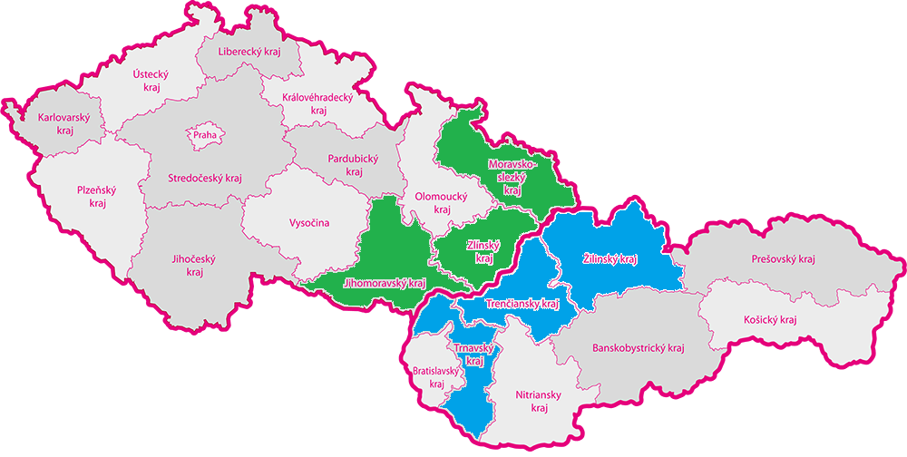
Ďakujeme za pozornosť
SPRÁVCA
Fond malých projektov
Euroregión Bílé-Biele Karpaty
K dolnej stanici 7282/20A
911 01 Trenčín
www.erbbk.eu
Fcb: Euroregion Bile – Biele Karpaty
ADMINISTRÁTOR SR
Trenčiansky samosprávny kraj
K dolnej stanici 7282/20A
911 01 Trenčín
tel: +421 32 6555 413,414,408,423
mob.: +421 901 918 153
e-mail: fmp@tsk.sk
https://www.tsk.sk/
ADMINISTRÁTOR ČR
Region Bílé Karpaty
nám. T. G. Masaryka 2433,
760 01 Zlín
tel.: + 420 573 776 058,
+ 420 573 776 055
mob.: +420 739 612 340
e-mail: fmp@regionbilekarpaty.cz
www.regionbilekarpaty.cz

